Slide 1
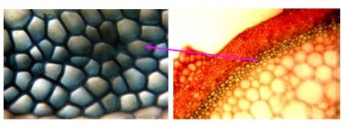
Mô nâng đỡ: mô cứng

